Slide 1









TESTING QA
Mohamad Ilman Huda - 201011402171

Slide 2

Daftar Isi
Apa Itu Whitebox Testing?
Apa Itu Unit Test?
Bagaimana Implementasinya mengggunkanan python?
Apa itu CI/CD dan bagaimana konfigurasinya di python?

Slide 3

Whitebox Testing
White box testing atau yang dapat diartikan menjadi “pengujian kotak putih” adalah pengujian yang dilakukan untuk menguji perangkat lunak dengan cara menganalisa dan meneliti struktur internal dan kode dari perangkat lunak. Lain halnya dengan black box testing yang hanya melihat hasil input dan output dari perangkat lunak, pengujian white box testing berfokus pada aliran input dan output dari perangkat lunak.
Untuk melakukan pengujian ini, penguji/tester perlu memiliki kemampuan dalam memahami kode dari suatu program sehingga pengujian ini tidak bisa dilakukan oleh sembarang orang.

Slide 4
Unit Test
Unit testing adalah jenis software testing yang dilakukan untuk menguji suatu bagian atau komponen software.
Unit yang dimaksud bisa berupa kode, fungsi, metode, prosedur, modul, atau objek tersendiri.
Unit testing termasuk dalam tahapan software development. Biasanya, pengujian unit ini dilakukan sebelum system integration testing.
Lalu, apa itu fungsi unit testing?
Unit testing dilakukan untuk memastikan bahwa setiap unit kode software sudah bisa bekerja sesuai harapan.
“Smaller is better,” kata SmartBear. Ungkapan ini menjelaskan bahwa semakin kecil unit yang diuji, maka kamu bisa melihat dan memastikan kinerja software dengan semakin detail.

Slide 5
Implementasi
Testing adalah proses untuk memastikan bahwa kode yang ditulis sudah beralan dengan seharusnya. Tujuan ini dapat dicapai dengan berbagai cara mulai dari secara manual memasukkan beberapa nilai dan memastikan hasil yang didapat sudah benar, hingga membuat serangkaian tes terstruktur yang berjalan secara otomatis dan memastikan bahwa kesuluruhan program sudah berjalan dengan seharusnya.
Satu bentuk testing yang paling umum adalah unit testing. Teknik ini dilakukan dengan cara melakukan pengecekan satu blok kode (biasanya sebuah fungsi) dan memastikan bahwa blok tersebut sudah berjalan dengan benar. Sebagai contoh, berikut ini kode Python yang akan mencetak kode tahun dalam bentuk angka Romawi:

Slide 6
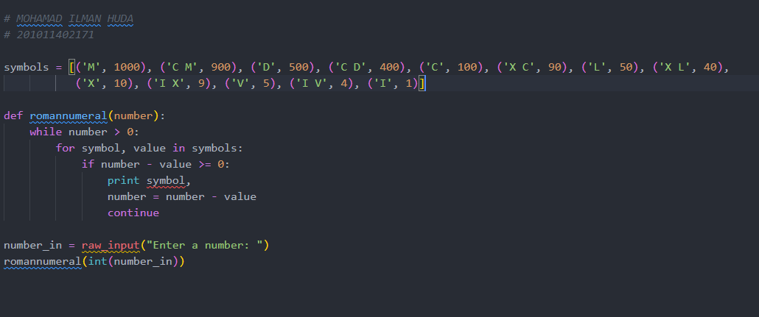
Code

Slide 7
Implementasi
Kode di atas cukup sulit untuk dilakukan testing karena fungsi yang sama melakukan dua pekerjaan yaitu menghitung nilai dan mencetaknya. Artinya tidak ada tempat untuk menangkap dan menguji nilai Romawi yang dihasilkan sebelum dikirim ke terminal.
Langkah pertama yang harus dilakukan adalah me-refactor kode di atas sehingga fungsi romannumeral() hanya mengembalikan nilai Romawinya tanpa mencetak. Berikut fungsi yang telah diperbarui:

Slide 8
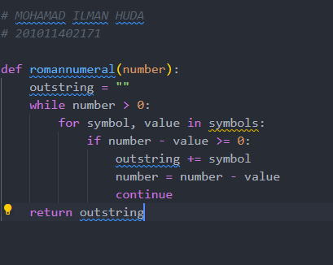
Code
Kode di samping menghapus spasi diantara dua simbol, jadi kita juga menghapus spasi yang ada di tupple yang ada dalam list symbols.
Karena sekarang kita sudah bisa menangkap kode yang dihasilkan, maka kita sudah dapat mengotomasi pengujian program ini.

Slide 9
Langkah-Langkah Melakukan Testing
Salah satu materi yang diajarkan saat belajar software development adalah kita harus menulis sebuah tes saat memulai proyek baru. Paradigma ini (yang dikenal dengan istilah *test driven development *atau TDD) melakukan pengujian bukan hanya untuk mencari bug, tapi juga membangun spesifikasi program itu sendiri.
Proses TDD mengikuti langkah-langkah berikut:
Tulis tes baru
Jalankan semua tes dan lihat apakah ada yang gagal
Jika satu atau lebih tes gagal, tulis kode untuk mengatasi masalah yang ada
Jalankan lagi tesnya
Jika tes yang dijalankan semua lolos, lanjutkan pekerjaan, jika tidak kembali ke langkah pertama.

Slide 10
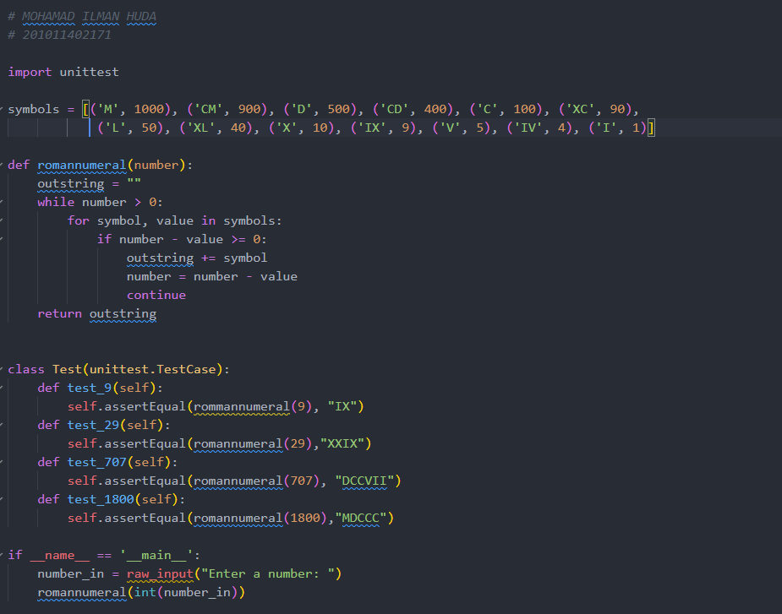
Code
Ada beberapa pustaka untuk melakukan testing yang mempermudah pekerjaan kita dalam mengatur test case. Salah satu modul Python yang paling populer untuk keperluan ini adalah PyUnittest. Pustaka ini biasanya sudah ada saat Python dipasang sehingga kita tak perlu repot memasangnya sendiri.
Dengan penambahan beberapa test case, program kita menjadi:

Slide 11
Testing
Kondisi name == 'main' akan bernilai true jika program ini dijalankan lewat terminal, jadi program akan berjalan dengan normal saat kita menggunakan perintah python unittest_ilman.py.
Tes adalah fungsi-fungsi yang ada didalam sebuah kelas yang diturunkan dari unittest.TestCase dan tes-tes tersebut merupakan salah satu fungsi assert. Pada contoh kode di atas kita menggunakan assertEqual() yang membandingkan nilai yang dihasilkan oleh fungsi romannumeral() dengan nilai yang seharusnya.

Slide 12
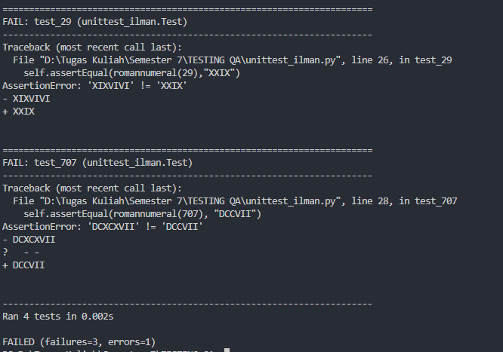
Testing
Jalankan Perintah :
Hasil :

Slide 13
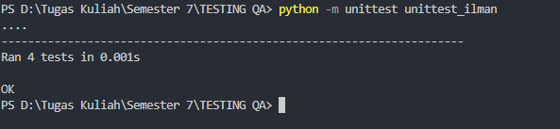
Testing
Hasil pengujian yang kita dapatkan dari perintah unittest di atas di slide sebelumnya menunjukan bahwa tiga dari empat tes gagal. Ini artinya ada bagian yang salah dalam menentukan angka Romawi. Perintah continue seharusnya adalah break. Jika pembaca memperbaiki kode yang sudah ada maka hasil tes seharusnya berhasil 100%.
ok berikut saya sudah perbaiki code dan jalankan ulang hasilnya sebagai berikut :

Slide 14
CI/CD
(CI) mengacu pada proses mengevaluasi kode Anda secara otomatis saat kode tersebut diperbarui oleh Anda sendiri dan kontributor, untuk mencoba dan menangkap potensi masalah apa pun yang disebabkan oleh pembaruan Anda. Alur kerja CI biasanya mencakup eksekusi otomatis dari banyak langkah yang telah kita lihat di seluruh buku ini, seperti menjalankan pengujian, menghitung cakupan kode, dan membuat dokumentasi, dan lain-lain.
Penerapan berkelanjutan (CD) adalah proses mengotomatiskan penerapan versi baru perangkat lunak Anda, misalnya, PyPI, dari perubahan yang dilakukan melalui CI.
CI/CD dapat mengotomatiskan alur kerja pengemasan yang telah kami lakukan secara manual di seluruh buku ini dan pada akhirnya dapat menghemat waktu Anda serta membantu Anda merilis versi baru paket Anda dengan cepat.

Slide 15
CI/CD
Layanan CI/CD sangat banyak dan contohnya adalah CircleCI,Github Action dan lain sebagainya dan disini saya akan menggunakan Github Action, berikut langkah-langkah nya sebagai berikut :
1. Siapkan Repository Github : saya akan menamakan repo nya sesuai dengan perintah pada halaman UTS LMS Elearning Unpam yaitu testing QA
2. Buat file konfigurasi CI/CD di root direktori proyek saya. Misalnya, saya bisa membuat file .github/workflows/python-ci-cd.yml.
3. konfigurasi file yaml nya baik itu os yang akan digunakan, versi python, dependenciesnya dan juga apa perintah yang akan diberikan ketika project dijalankan, example : python -m unittest_ilman.py dan jangan lupa pastikan directorynya diarahkan sesuai dengan file yang akan dijalankan pertama kali.
4. Simpan perubahan pada repositori GitHub Anda. GitHub Actions akan secara otomatis mendeteksi file konfigurasi CI/CD yang baru dan menjalankannya saat ada perubahan pada repositori.

Slide 16
Daftar Pustaka
https://codepolitan.com/blog/mengenal-unit-testing-dengan-python-596da4e55cd01
https://www.dicoding.com/blog/white-box-testing/
https://py-pkgs.org/08-ci-cd.html

Slide 17
THANK YOU

